Slide 1
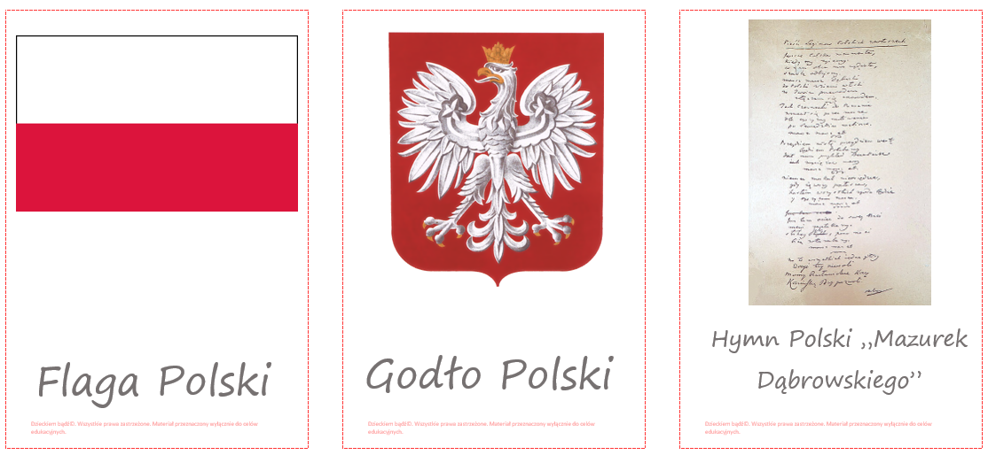
Flaga, godło, hymn-trzy symbole narodowe mojej Ojczyzny-Polski
O które dbam i szanuję

